Slide 1
GPIO Output: Mengendalikan LED
PERTEMUAN 03
Dari satu LED sampai lampu lalu lintas dan LED berjalan
Notes:
Buka dengan pertanyaan: kalau LED langsung ditancapkan ke pin 3,3 V tanpa resistor, apa yang terjadi? Kumpulkan tebakan, jawabannya muncul di bagian 2.

Slide 2





Tujuan Pembelajaran
Menjelaskan GPIO dan level logika HIGH ≈ 3,3 V / LOW = 0 V
Mengenali kaki LED dan menghitung resistor pembatas arus
Membaca kode warna resistor dan merangkai di breadboard
Membedakan rangkaian active-high dan active-low
Mengendalikan banyak LED dengan larik + for
Notes:
Target akhir sesi: setiap mahasiswa minimal menjalankan Praktikum 1 dan 2 (Wokwi atau board), Praktikum 3 boleh dilanjutkan di rumah.

Slide 3
Peta Materi Hari Ini
01
GPIO dan logika digital
04
Breadboard, active-high/low, keselamatan
02
LED dan tegangan maju (Vf)
05
Larik + perulangan untuk banyak LED
03
Menghitung resistor dan kode warna
06
Praktikum: LED, lampu lalu lintas, LED berjalan
Notes:
Bagian 1–3 sekitar 50 menit teori, bagian 4 dan praktikum sisanya.

Slide 4
GPIO dan Logika Digital
01
Saklar yang ditekan oleh program

Slide 5
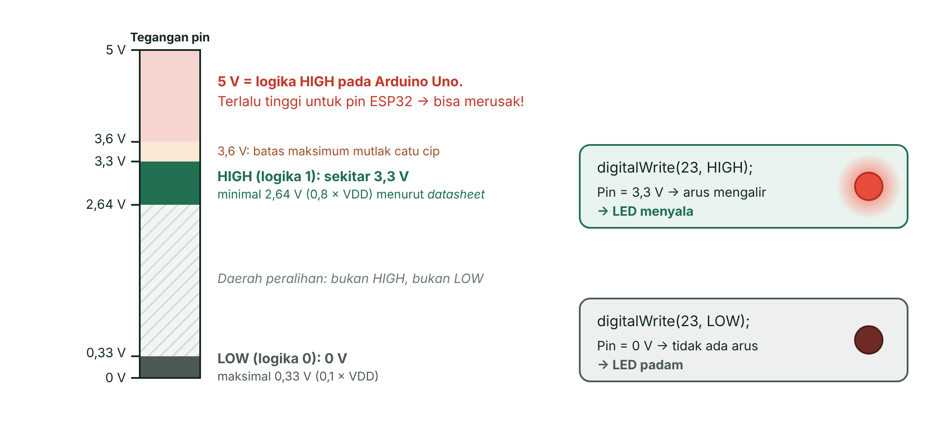
HIGH ≈ 3,3 V, LOW = 0 V
ESP32 memakai logika 3,3 V; tegangan 5 V dapat merusak pin.
Notes:
Angka dari datasheet ESP32-WROOM-32E: V_OH ≥ 0,8 × VDD = 2,64 V, V_OL ≤ 0,1 × VDD = 0,33 V. Batas maksimum mutlak catu cip 3,6 V. Tekankan perbedaan dengan Arduino Uno (5 V).

Slide 6
pinMode() dan digitalWrite()
src/main.cpp
pinMode(pin, OUTPUT): siapkan pin sebagai keluaran
digitalWrite(pin, HIGH/LOW): tulis 3,3 V atau 0 V
Lupa pinMode() → LED tidak menyala
HIGH: pin sumber arus; LOW: pin penyerap arus
const int PIN_LED = 23;
void setup() {
pinMode(PIN_LED, OUTPUT); // sekali
}
void loop() {
digitalWrite(PIN_LED, HIGH); // 3,3 V
delay(500);
digitalWrite(PIN_LED, LOW); // 0 V
delay(500);
}
Notes:
Di Arduino-ESP32 3.x, digitalWrite() hanya bekerja bila pin sudah didaftarkan sebagai GPIO lewat pinMode(); kalau tidak, perintah diabaikan (dicek di esp32-hal-gpio.c).

Slide 7
LED dan Resistor
02
Mengapa LED tidak boleh langsung ke pin

Slide 8
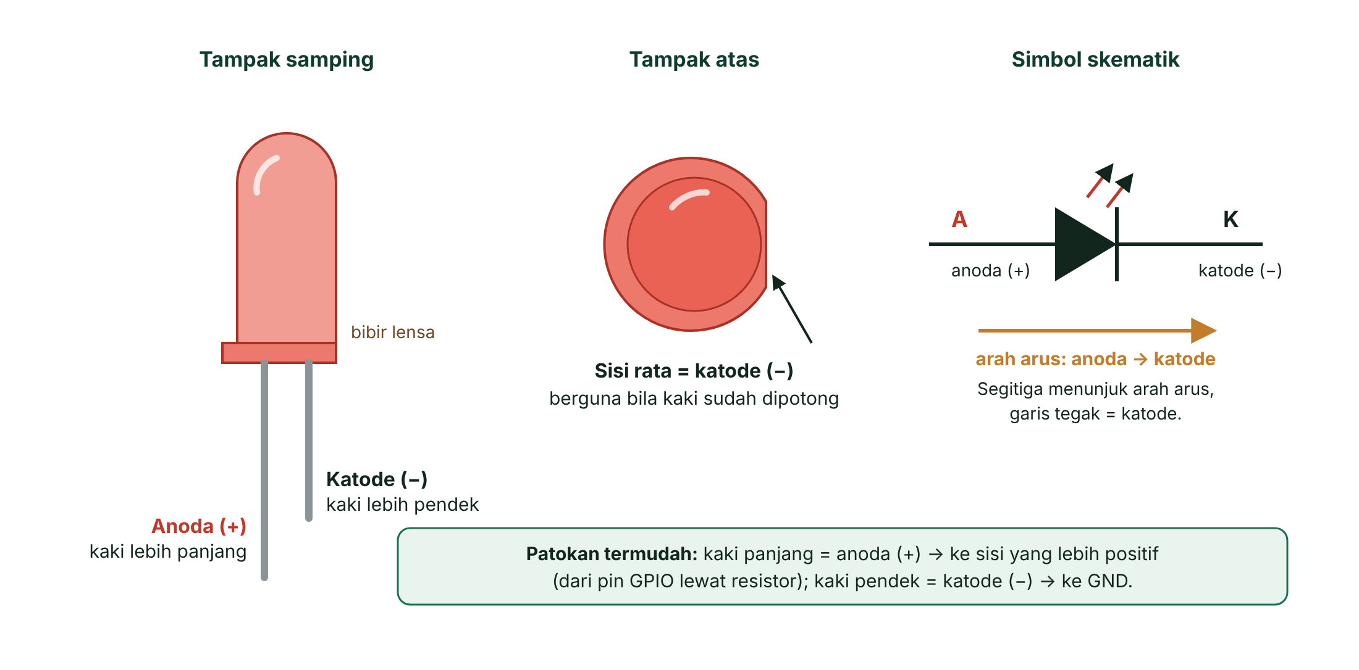
Anatomi dan Polaritas LED
Notes:
Bagikan LED, minta mahasiswa menunjuk anoda dan sisi rata. Analogi: pintu putar satu arah di stasiun.

Slide 9
Tegangan Maju (Vf) LED 5 mm
Warna (tipe Kingbright) | Vf tipikal | Vf maks. | Diukur pada
Merah (WP7113ID) | 1,9 V | 2,3 V | 10 mA
Kuning (WP7113YD) | 1,95 V | 2,4 V | 10 mA
Hijau (WP7113GD) | 2,0 V | 2,4 V | 10 mA
Biru (WP7113QBC/D) | 3,3 V | 4,0 V | 20 mA
Notes:
Sumber: datasheet Kingbright seri WP7113. LED biru hampir tidak menyisakan tegangan untuk resistor di 3,3 V, jadi praktikum memakai merah/kuning/hijau.

Slide 10

Mengapa LED Wajib Pakai Resistor?
LED tidak membatasi arusnya sendiri. Tanpa resistor, arus hanya dibatasi hambatan kecil di dalam pin.
Sedikit di atas Vf, arus LED naik sangat cepat
Akibatnya LED cepat rusak dan pin ESP32 ikut terbebani
Praktik aman: ≤ 10–12 mA per pin; LED cukup 5–10 mA
Notes:
Analogi selang air: tegangan = tekanan, arus = aliran, resistor = bagian selang yang dipersempit. Datasheet WROOM-32E: I_OH tipikal 40 mA, I_OL tipikal 28 mA pada driver maksimum; itu kemampuan, bukan target desain.

Slide 11
Menghitung Resistor LED
1
2
3
4
5
Tentukan Vf
Target arus
Hitung R
Pilih standar
Cek ulang
LED merah ≈ 2,0 V (dari datasheet).
10 mA = 0,010 A.
(3,3 − 2,0) / 0,010 = 130 Ω.
Sama atau lebih besar: 220 Ω.
I ≈ 5,9 mA; P ≈ 7,7 mW.
Notes:
Tabel bantu: 100 Ω → 13 mA (terlalu besar), 150 Ω → 8,7 mA, 220 Ω → 5,9 mA, 330 Ω → 3,9 mA, 1 kΩ → 1,3 mA. Daya P = I²R jauh di bawah resistor ¼ W (250 mW).

Slide 12
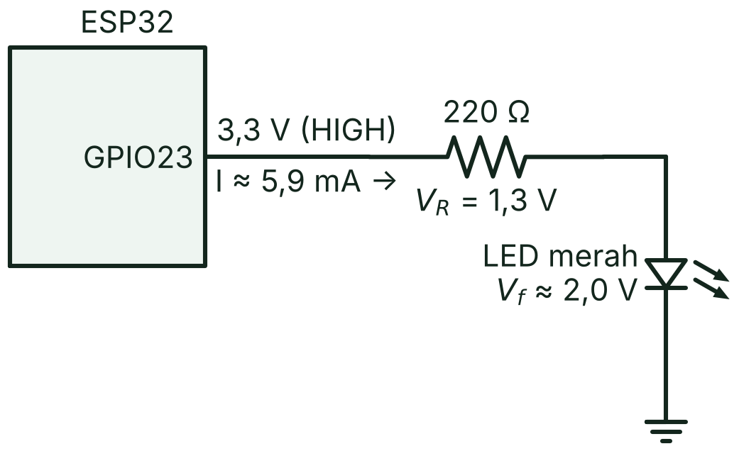
Skematik LED + Resistor (Praktikum 1)
Notes:
Tegangan 3,3 V terbagi: ±2,0 V di LED, ±1,3 V di resistor. Arus sama di seluruh rangkaian seri: ±5,9 mA. Program Praktikum 1 menghitung angka yang sama.

Slide 13
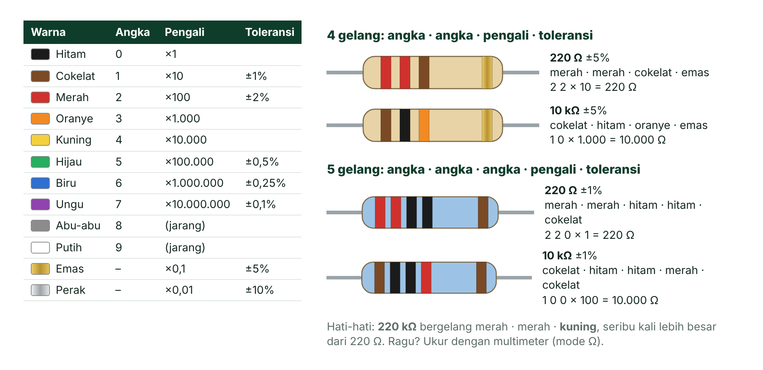
Membaca Kode Warna Resistor
Notes:
Latihan cepat: bagikan resistor 220 Ω dan 10 kΩ, minta mahasiswa membaca gelangnya. Ingatkan 220 kΩ = merah-merah-kuning. Merah sampai ungu mengikuti urutan pelangi.

Slide 14
Merangkai dengan Benar
03
Breadboard, active-high/low, dan keselamatan

Slide 15
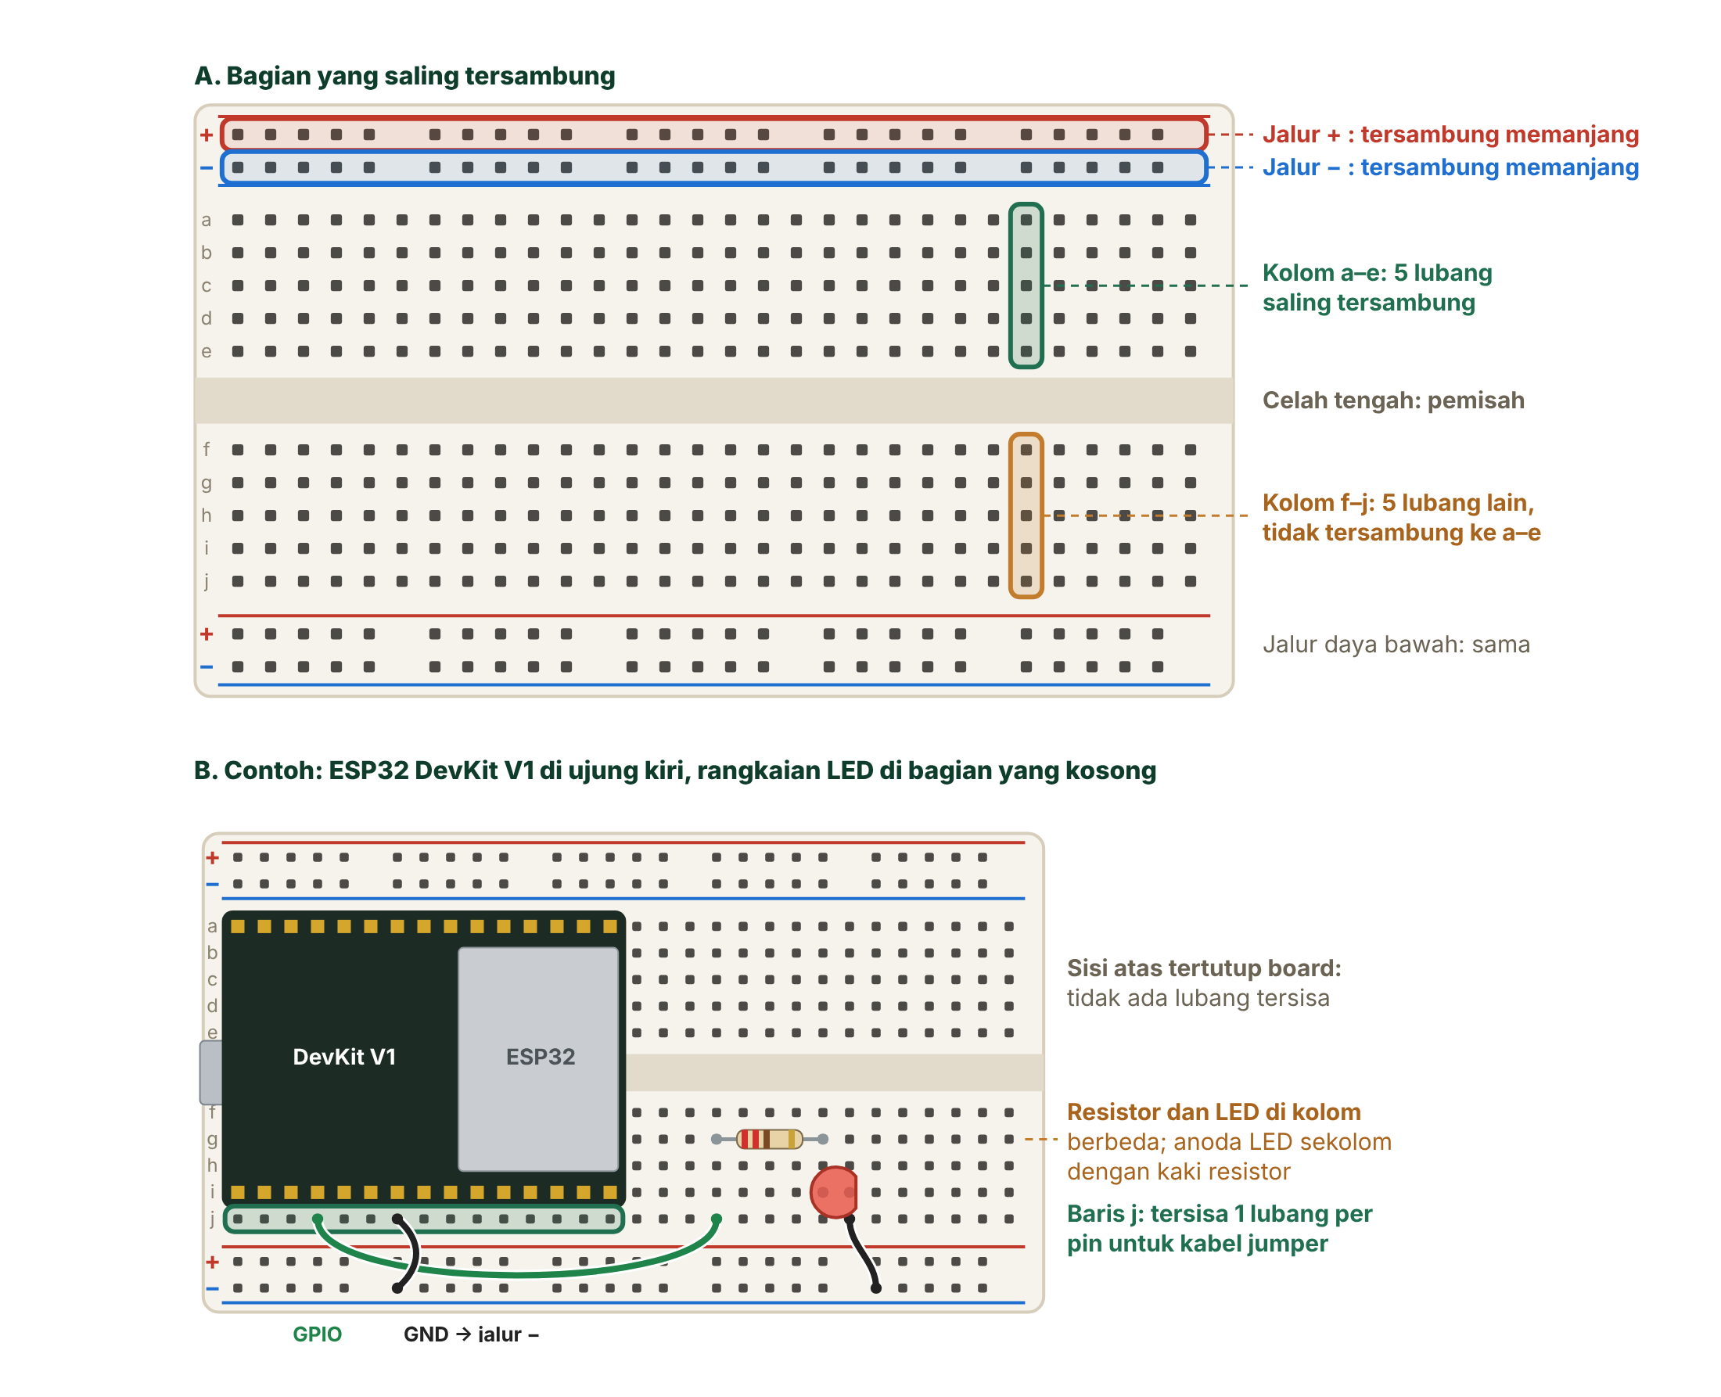
Struktur Breadboard
Notes:
Kesalahan paling umum: kedua kaki LED di kolom yang sama. DevKit V1 hampir menutupi lebar breadboard; hadapkan sisi pin yang dipakai ke baris yang tersisa, atau pakai dua breadboard.

Slide 16
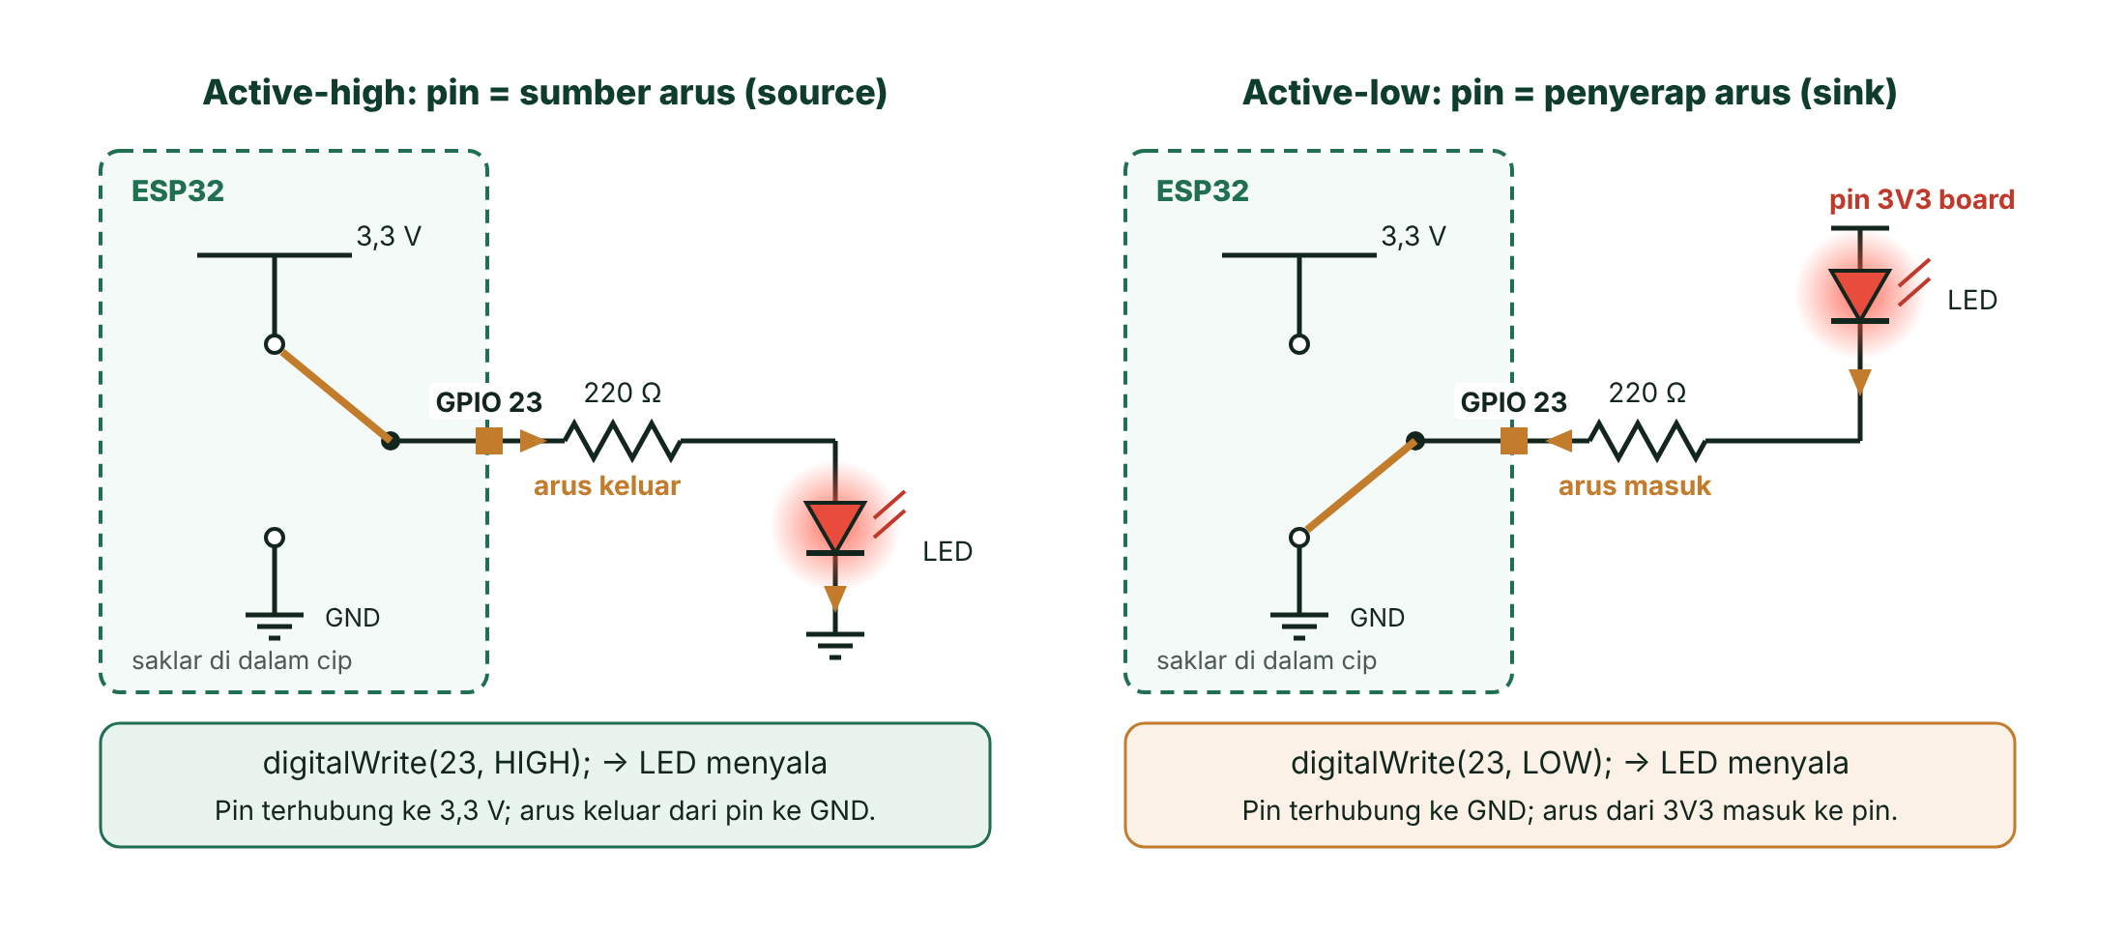
Active-High vs Active-Low
Notes:
Active-high: LED menyala saat HIGH (pin source). Active-low: LED menyala saat LOW (pin sink). LED bawaan GPIO 2 di DevKit V1 bersifat active-high. Pertanyaan pancingan: pada active-low, mengapa HIGH memadamkan LED? (kedua ujung 3,3 V, tidak ada beda tegangan).

Slide 17



Aturan Keselamatan GPIO
Selalu pakai resistor
Jangan hubung singkat
LED tanpa resistor merusak LED dan pin.
Pin output jangan langsung ke 3V3 atau GND.
Maksimal 3,3 V
Pilih pin aman
Jangan beri 5 V ke pin GPIO.
Hindari GPIO 6–11; 34–39 hanya input.
Notes:
Tambahan: hati-hati pin strapping 0, 2, 5, 12, 15; GPIO 1 dan 3 dipakai Serial. Rangkai saat USB dicabut.

Slide 18
Larik + for untuk Enam LED
kode/03-led-berjalan/src/main.cpp
Indeks dimulai dari 0; terakhir JUMLAH_LED - 1
sizeof menghitung jumlah elemen otomatis
Urutan larik = urutan fisik LED
Fungsi pembantu membuat loop() rapi
const int PIN_LED[] = {32, 33, 25, 26, 27, 14};
const int JUMLAH_LED =
sizeof(PIN_LED) / sizeof(PIN_LED[0]); // 6
void setup() {
for (int i = 0; i < JUMLAH_LED; i++)
pinMode(PIN_LED[i], OUTPUT);
}
void nyalakanSatu(int indeks) {
for (int i = 0; i < JUMLAH_LED; i++)
digitalWrite(PIN_LED[i],
i == indeks ? HIGH : LOW);
}
Notes:
Analogi loker bernomor. Opsional: kotak "Intip di balik layar" di modul, digitalWrite() → gpio_set_level() → register GPIO_OUT_W1TS_REG / W1TC_REG.

Slide 19
Tiga Praktikum Hari Ini
Praktikum | Pin | Konsep utama
1. LED eksternal | GPIO 23 | Resistor 220 Ω, pinMode, digitalWrite
2. Lampu lalu lintas | GPIO 25, 26, 27 | Urutan, durasi, fungsi pembantu
3. LED berjalan | GPIO 32, 33, 25, 26, 27, 14 | Larik, for, empat pola
Notes:
Semua kode dan diagram.json ada di folder kode/. Tanpa board: Wokwi. Dengan board: rangkai dulu saat USB dicabut. Praktikum 3 tidak perlu membongkar rangkaian Praktikum 2.

Slide 20
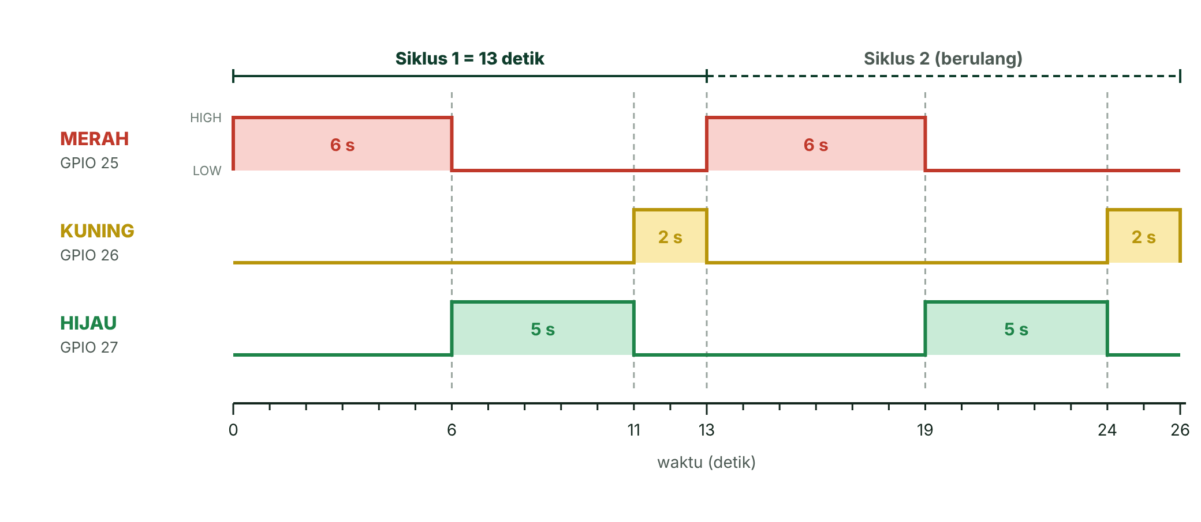
Praktikum 2: Diagram Waktu
Notes:
Urutan Indonesia: merah → hijau → kuning → merah. Durasi dipersingkat (6/5/2 s). Kelemahan delay(): program tidak bisa membaca tombol selama menunggu; dibahas di Pertemuan 05.

Slide 21
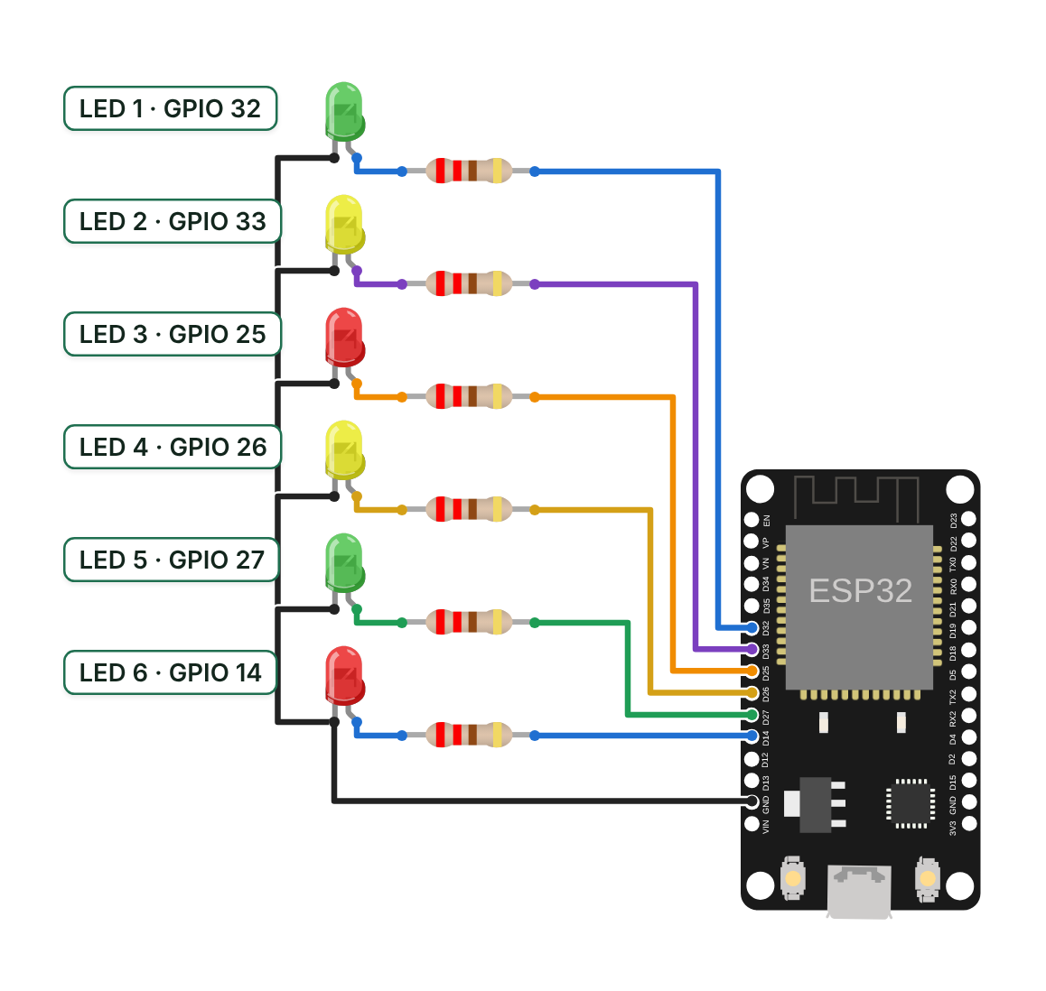
Praktikum 3: LED Berjalan
Notes:
LED diletakkan di kiri board mengikuti urutan pin D32, D33, D25, D26, D27, D14 agar kabel rapi. Serial Monitor menampilkan pola dengan # = menyala, berguna bagi yang hanya memakai Wokwi.

Slide 22

Kuis Cepat
Resistor minimal untuk LED merah (Vf 2,0 V) agar arusnya 10 mA dari pin 3,3 V?
A
13 Ω
B
130 Ω
C
1,3 kΩ
D
13 kΩ
Notes:
Jawaban: B. (3,3 − 2,0) / 0,010 = 130 Ω, lalu pilih nilai standar yang sama atau lebih besar, misalnya 220 Ω (arus ±5,9 mA).

Slide 23

Rangkuman
GPIO output: HIGH ≈ 3,3 V, LOW ≈ 0 V; ESP32 bukan 5 V
Kaki panjang LED = anoda (+); sisi rata = katode (−)
Resistor wajib: R = (3,3 − Vf) / I → 220 Ω ≈ 5,9 mA
Breadboard: 5 lubang sekolom tersambung; kaki komponen di kolom berbeda
Active-high menyala saat HIGH; active-low menyala saat LOW
Banyak LED: larik + for + fungsi pembantu
Notes:
Ulas jawaban kuis di modul (6 soal) bila waktu masih ada.

Slide 24



Sebelum Pertemuan 4
Tugas
Persiapan
Butuh Bantuan?
Latihan 1–3 (hitung resistor, gaya Inggris, hitung mundur)
Tantangan: penghitung biner 6 bit
Baca modul Pertemuan 4: GPIO Input
Siapkan tombol dan resistor 10 kΩ
Baca panduan/06-mengatasi-masalah.md
Tanyakan di forum kelas

